Slide 2
Curso Virtual de Vigilancia del riesgo ambiental a la exposición por mercurio y sus efectos en la salud
Grupo Factores de Riesgo Ambiental
Dirección de Vigilancia y Análisis del Riesgo en Salud Pública
Junio 2021 - Versión 1.0

Slide 3
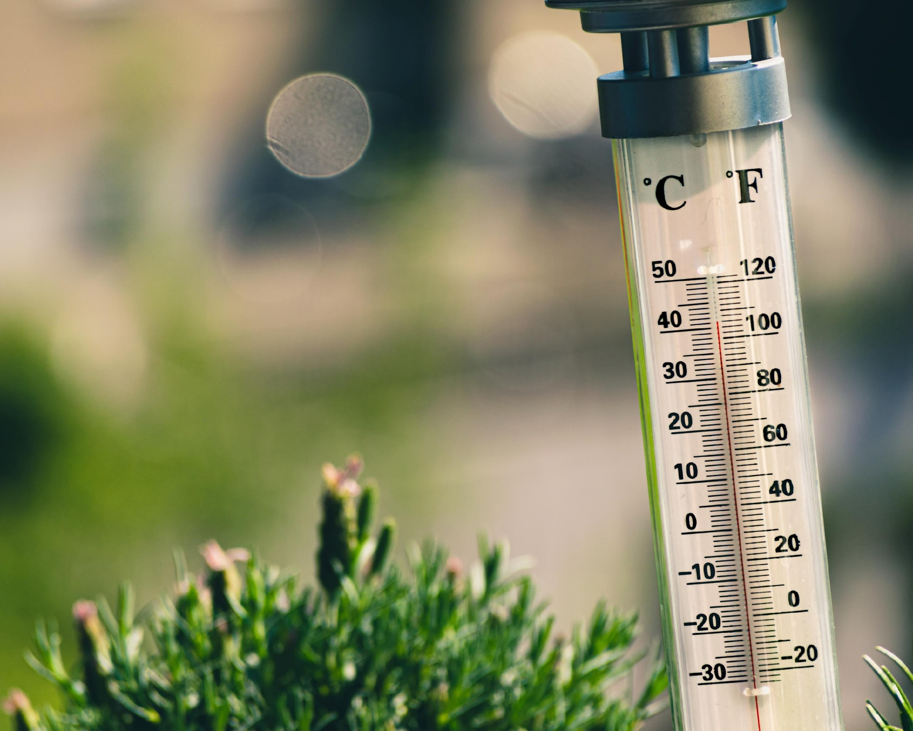
Vigilancia del riesgo ambiental a la exposición por mercurio y sus efectos en salud
Fuente: https://www.shutterstock.com/
Junio 2021, versión 1.0

Slide 4
Unidad 2. Efectos del mercurio en el medio ambiente
Resultados de aprendizaje
Comprender las consecuencias de la exposición a mercurio y los efectos en el medio ambiente.

Slide 5
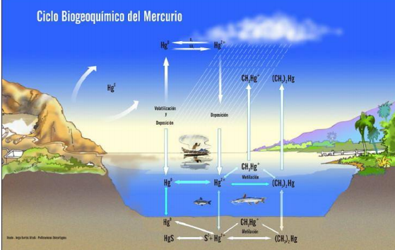
Conceptos generales
El ciclo biogeoquímico del mercurio ha sido alterado por las actividades productivas humanas, de manera que se han cambiado los patrones espaciales y temporales de sus fuentes y sumideros, aumentando los impactos en los ecosistemas y la biota.
Según el PNUMA, la emisión de Hg a la atmósfera es la fuente más importante de contaminación ambiental, aunque también existen vertimientos directos al suelo y al agua. Uno de los principales problemas de la contaminación por Hg es que puede depositarse rápidamente a grandes distancias.
Fuente: Inventario nacional de emisiones de Mercurio y productos que contienen Mercurio

Slide 6
Efectos en el aire
Las emisiones globales de mercurio, a la atmósfera, se han calculado en 8300 ton/año, de las que 2000 - 6000 ton/año son de origen humano. Las fuentes de emisión antropogénica de Hg al aire son:
Quema de petróleo y de madera.
Quema de residuos que contienen Hg.
Tecnologías para producir cloro.
Rotura de productos que contienen Hg.
Quema de mineral de hierro, coque y caliza en hornos de arco eléctrico utilizados para producir acero.
Utilización de calderas de carbón para generar calor térmico en forma de vapor.
Debido a que el Hg se evapora a una velocidad de 5,8 μg/hora/cm³, tiende a saturar el aire rápidamente, superando la concentración media permisible de 0,025 mg/m³.

Slide 7
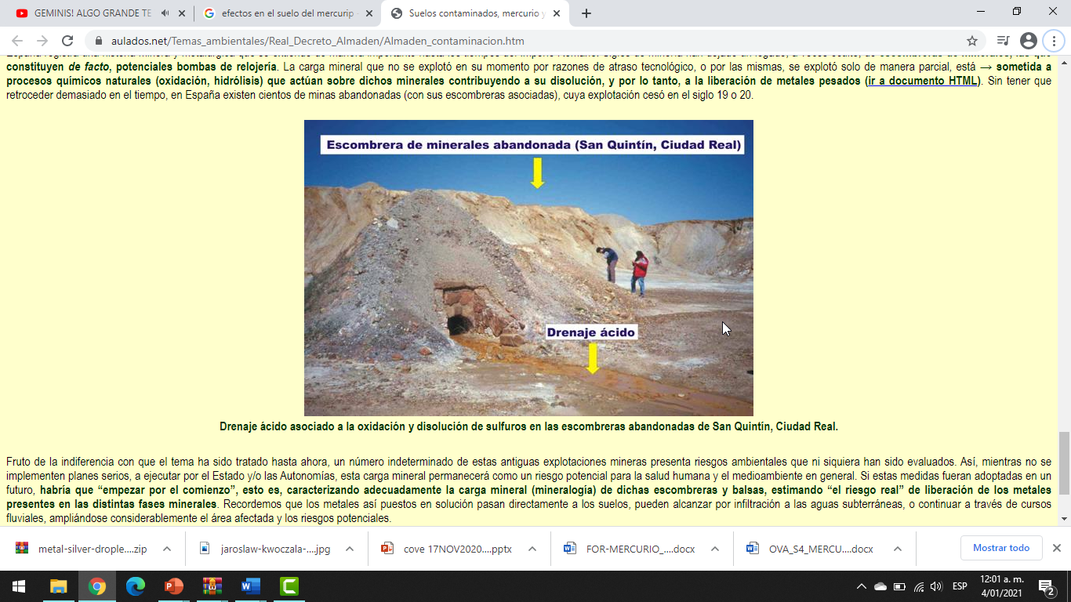
Efectos en el suelo
El mercurio puede llegar al suelo por deposición atmosférica, precipitaciones, desbordamientos de cuerpos de agua cercanos o vertimientos directos.
La actividad minera y de refinación de metales como el oro, son unas de las principales causas de la excesiva acumulación de mercurio en el suelo, sin embargo, la deforestación de bosques, facilita su presencia de forma natural fuera del ecosistema.
Fuente:https://www.aulados.net/Temas_ambientales/Real_Decreto_Almaden/Almaden_contaminacion.htm

Slide 8
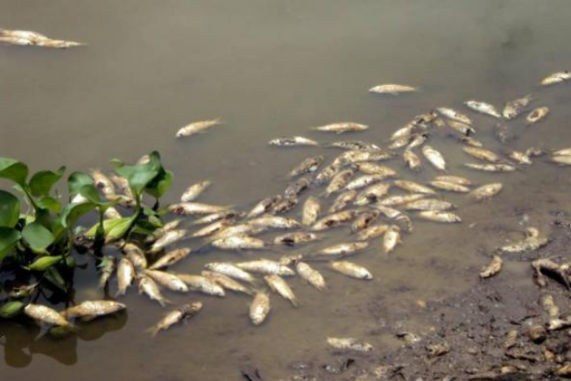
Efectos en el agua
La deposición atmosférica, la lluvia, la escorrentía y el vertimiento directo de mercurio, son las principales fuentes de contaminación del agua.
En los cuerpos de agua caracterizados por tener bajos niveles de oxígeno, alta carga de sedimentos y poca circulación, se favorece la transformación de Hg inorgánico a metil mercurio (MeHg) por parte del plancton.
El MeHg es muy perjudicial para los ecosistemas acuáticos, por su fácil acumulación en la biota, considerándose un eslabón fundamental para la circulación del Hg en las cadenas tróficas acuáticas.
Fuente: https://www.vanguardia.com/santander/barrancabermeja/la-cienaga-yariguies-se-forro-de-peces-muertos-BQVL97641, 2011

Slide 9
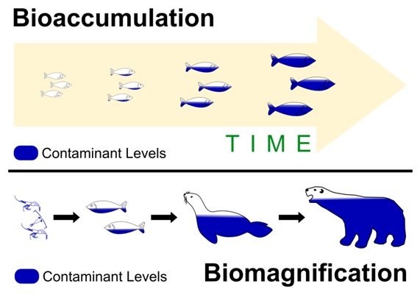
Afectación fauna y flora
Las características clave del mercurio que conllevan a una alta toxicidad en los seres vivos, son su capacidad de bio-acumulación y bio-magnificación, ya que le permiten escalar las redes tróficas de los diferentes ecosistemas.
La bio-acumulación, es la acumulación neta del metal en un organismo, ya sea que provenga del medio (agua, suelo o aire) o de otro organismo.
La bio-magnificación, es la acumulación progresiva del Hg, de un nivel trófico a otro, de manera que la concentración en los tejidos de organismos que están en la cima de las redes tróficas es mayor que la de los organismos que están en la base o posiciones intermedias.
Fuente: Econoticias.com 2016. http://www.ecoticias.com/residuosreciclaje/115317/bioacumulacion-toxicos

Slide 10
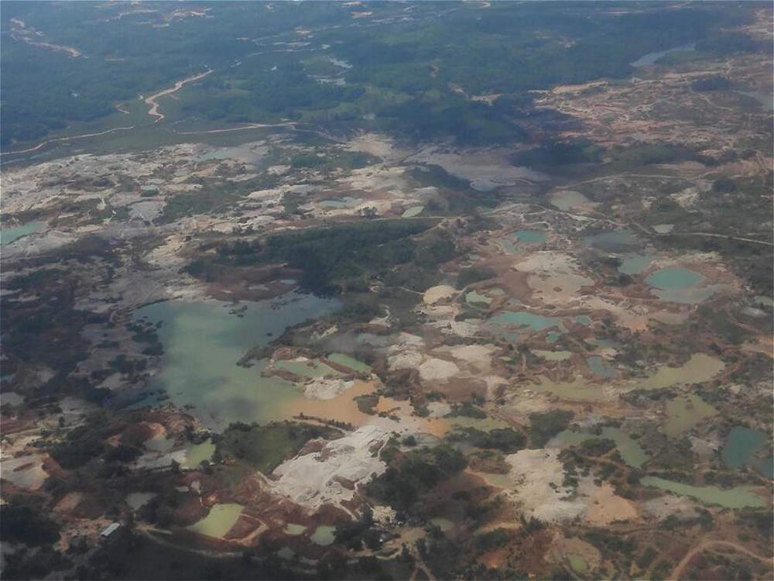
Afectación fauna y flora
El metil mercurio, tiene efectos altamente nocivos en la vida silvestre y los seres humanos, pero el nivel de toxicidad varía según la concentración, la vía de exposición y la vulnerabilidad del organismo expuesto.
En organismos con niveles elevados de MeHg (ubicados en la cima de las redes tróficas y de mayor edad), se han reportado problemas reproductivos y del sistema nervioso, afectando su desarrollo normal y patrones habituales de comportamiento.
Fuente:https://www.eltiempo.com/multimedia/especiales/mineria-ilegal-en-colombia-problematica-ambiental-y-economica/16460194/1/index.html

Slide 11
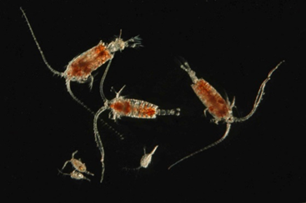
Afectación en invertebrados
En organismos invertebrados, especialmente acuáticos como las ostras, se ha detectado que el mercurio es perjudicial durante el desarrollo larval.
La mortalidad larval puede llegar al 50% cuando la concentración de mercurio alcanza 10 μg/l.
Los límites de Hg en la fauna silvestre, se basa en la variación según la especie, la dieta, el estadio de desarrollo y el tipo de mercurio asimilado.
Fuente: Fuente: © Christian Sardet/CNRS/TaraOcean 2011. http://oceans.taraexpeditions.org/en/pto/copepodes-du-sud-de-patagonie/

Slide 12
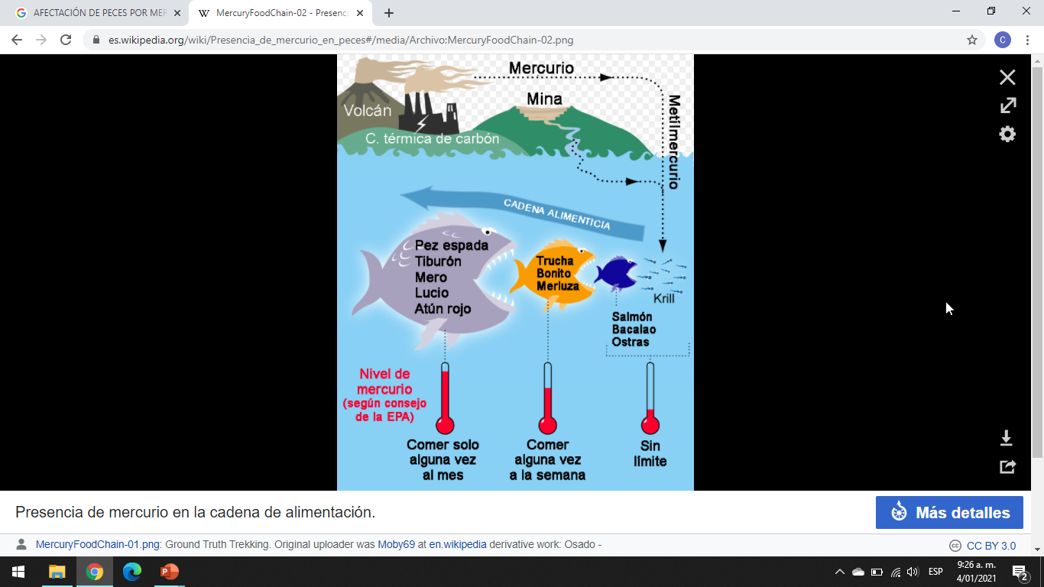
Afectación en peces
En las primeras etapas de vida, el Hg afecta el desarrollo embrionario, el crecimiento y la regulación hormonal. Particularmente en los peces, se presenta un problema con los organismos de mayor edad dado a que la concentración de Hg en los tejidos aumenta con el crecimiento, debido a la eliminación lenta del MeHg.
Debido a que las cadenas alimenticias acuáticas suelen tener más eslabones o niveles que las terrestres (donde no es común que los depredadores se alimenten unos de otros), el Hg tiende a bio-magnificarse más en organismos acuáticos.
Fuente:https://es.wikipedia.org/wiki/Presencia_de_mercurio_en_peces#/media/Archivo:MercuryFoodChain-02.png. Presencia de mercurio en la cadena de alimentación. 2001,

Slide 13
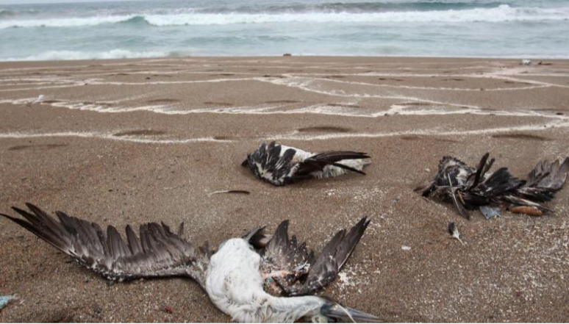
Afectación en aves
En las aves se afecta el vuelo y el desarrollo embrionario, incluso desde concentraciones inferiores a 2 mg/kg, porque se adelgaza la cáscara de los huevos y se reduce la tasa de eclosión y sobrevivencia de los juveniles. Al igual que las aves, en otros animales vertebrados como anfibios y reptiles, se sospecha que muchas especies piscívoras pueden verse afectadas por la bio-acumulación de Hg.
Fuente: https://sertv.gob.pa/crisolfm/mortandad-de-aves-en-costa-panamena-es-alarmante/

Slide 14
Afectación en mamíferos
  Afecta negativamente el desarrollo del cerebro y el Hg inorgánico genera problemas renales. Los animales más pequeños tal como visones y nutrias, son más susceptibles a los efectos del Hg. En algunas zonas de Groenlandia y el Ártico los niveles de Hg detectados en la foca anillada y la ballena blanca del Ártico han aumentado de dos a cuatro veces en los últimos 25 años.
En los mamíferos el MeHg
  Son dos vías muy frecuentes de exposición para otros mamíferos: los seres humanos. Debido a la permanente migración de muchas especies de peces entre mares y océanos, la bio-acumulación de Hg es muy alta.
  Al sobrepasar los límites de concentración de mercurio, se puede presentar intoxicación aguda, silicosis, daños neurológicos, renales y cardiovasculares y agotamiento físico crónico.
El consumo de pescado y aguas contaminadas con Hg
  El límite permisible de mercurio en agua es de 1 µg/l y en los tejidos de peces para consumo de 0,5 mg/kg.
  Los niveles de Hg en los músculos de peces depredadores de agua dulce destinados al consumo humano deben estar entre 0,077 y 0,30 ppm.
Resolución 2115 de 2007 y 022 de 2012

Slide 15
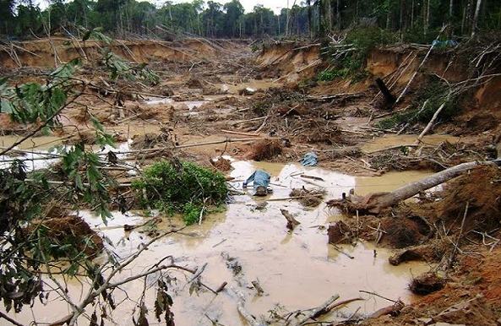
Afectación en la flora
En las plantas acuáticas, incluyendo las macroalgas, la germinación se reduce por concentraciones alrededor de 1 mg/l de Hg inorgánico.
Las plantas terrestres (vasculares y briofitas) son más sensibles al Hg que circula en la atmósfera que al depositado en el suelo porque la capacidad de absorción de Hg por las raíces es baja.
Fuente: mineriambiental.blogspot.com.co

Slide 16

IMPORTANTE
Recuerde que para completar el curso debe desarrollar todas las actividades de cada módulo.
Y tener una calificación mínima de 70, en la evaluación, para aprobar.

